Slide 1
A pszichoanalízis
Freud és kora

Slide 2
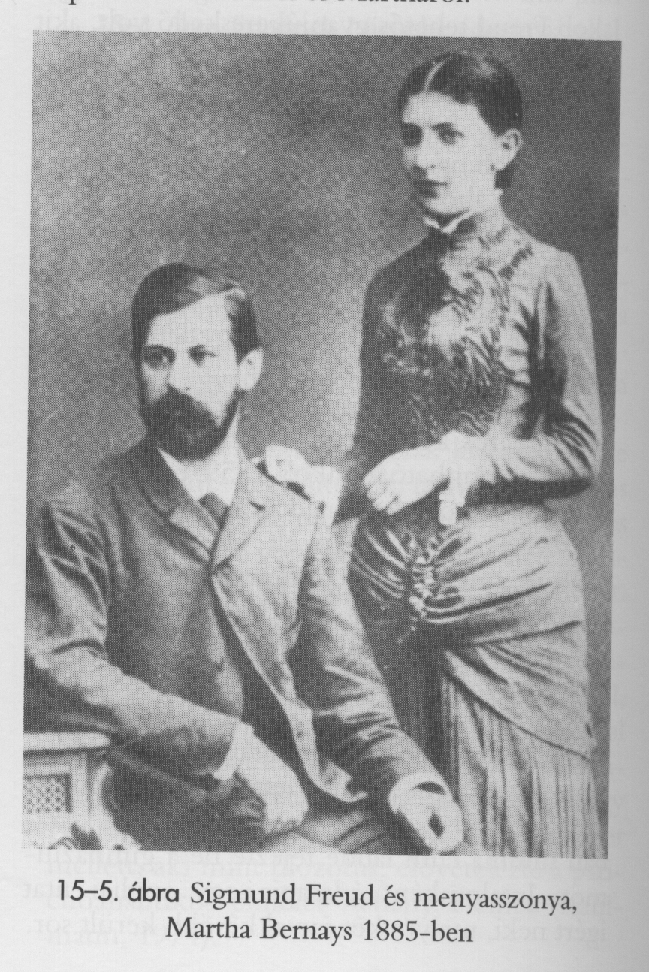

Slide 3
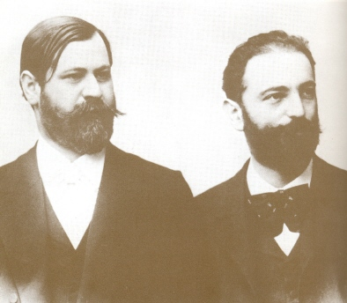

Slide 4
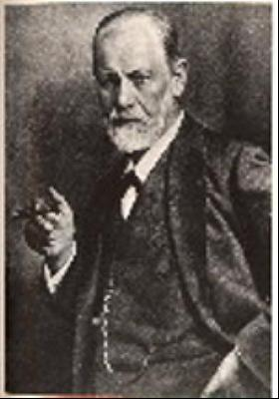

Slide 5
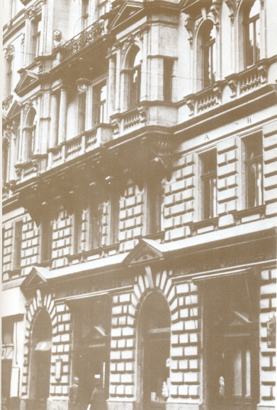

Slide 6
Freud élete
1856 – Freiberg → Bécs
1876 – Ernst Brücke intézetében dolgozik
1885 – magántanár a Bécsi Egyetemen
1886 – ösztöndíjjal Charcot-nál
1900 - Álomfejtés
1908 – A Bécsi Pszichoanalitikusok Társasága nemzetközi kongresszust tart
1938 – menekül Bécsből
1939 – Londonban hal meg

Slide 7
Hogyan áll ekkor a pszichiátria?
1793 – Pinel leveszi a betegek láncait
19. sz. – Az elmebetegségek és lelki bajok organikus eredetűek
Emil Kräpelin taxonómiája:
(1)Fertőzések (2)Kimerülés (3)Mérgezés
(4)Pajzsmirigy eredetű pszichózisok (5)Dementia praecox
(6)Paralysis progressiva (7)Organikus elbutulás
(8)Involúciós pszichózisok (9)Mániás-depresszív elmebaj
(10)Paranoia (11)Epilepszia (12)Pszichogén neurózisok
(13)Alkati pszichopátia (14)Pszichopátiás személyiség
(15)Fejlődési értelmi fogyatékosság

Slide 8
A hipnózis magyarázatai
mágikus Mesmer
organikus Charcot
pszichológiai Liébault és Bernheim

Slide 9
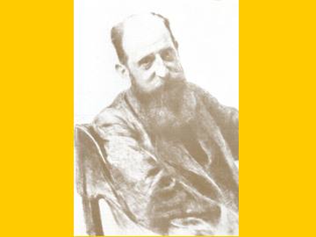
Jean Charcot

Slide 10
A tudattalan előzményei
Descartes: lelki = tudatos
A tudattalan újrafelfedezése:
halványabb mint a tudat - más mint a tudat
racionális - irracionális
Racionális: - Leibniz: petites perceptions
- Herbart: képzetek harca
- Helmholtz: tudattalan induktív következtetések
- Wundt: reflektor hasonlat
Irracionális: német filozófusok – a tudattalan az emberi szabadság záloga
Hartmann: fiziológiai, pszichológiai, abszolút tudattalan

Slide 11
Freud alapvető művei
1895 Tanulmányok a hisztériáról (Breuerrrel közösen)
1900 Álomfejtés
1904 A mindennapi élet pszichopatológiája
1905 Három értekezés a szexualitásról
1912 Totem és tabu
1940 A pszichoanalízis foglalata

Slide 12
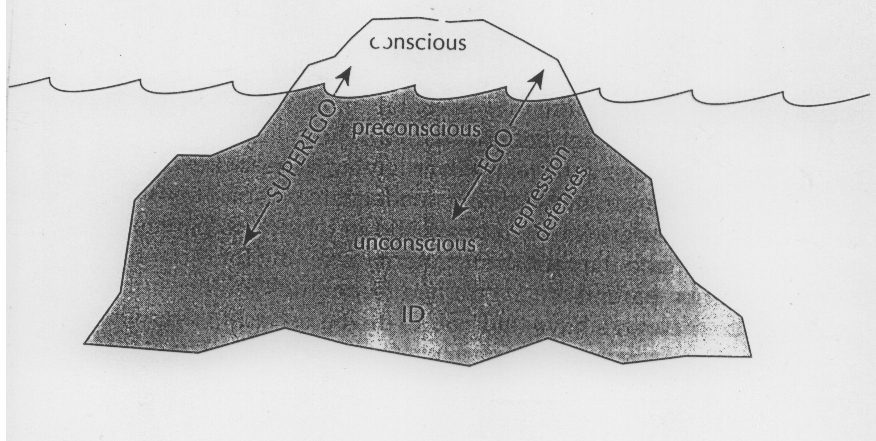
Freud jéghegy modellje

Slide 13
A tudattalan felderítésének királyi útja az álom értelmezése
Manifeszt és latens álomtartalom
Az álom az alvás felett őrködik (szenzoros ingerlést beépíti)
A folyamatban lévő elintézetlen ügyek befolyásolják a tartalmat
Tudattalan impulzusok, melyek kielégülést keresnek
Szimbolizáció és álommunka (sűrítés, eltolás, ellentétbe fordítás, másodlagos megmunkálás)

Slide 14
Az álomszimbólumok és pszichoanalitikus értelmezésük
Autoritásszemélyek: király, királynő, rendőr stb… a szülőket reprezentálják
Kis állatok: egér, mókus stb.. A gyerekeket szimbolizálják
Vízzel kapcsolatos dolog: születés, elutazni: halál
Egyenruhák – meztelenség helyett
Ház: emberi test sima falakkal: férfi, kiugrók, balkonok: női
A nemi szervek szimbólumai: bot, esernyő, kés, pisztoly, tűzoltó slag, repülő, edény, zseb, terem, ajtó, gyümölcs…

Slide 15
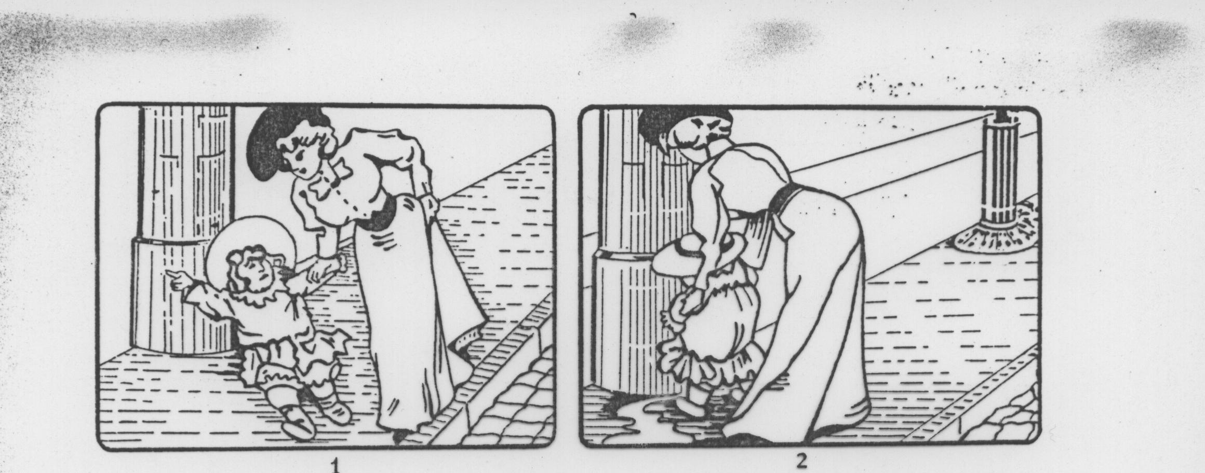
A nevelőnő álma

Slide 16
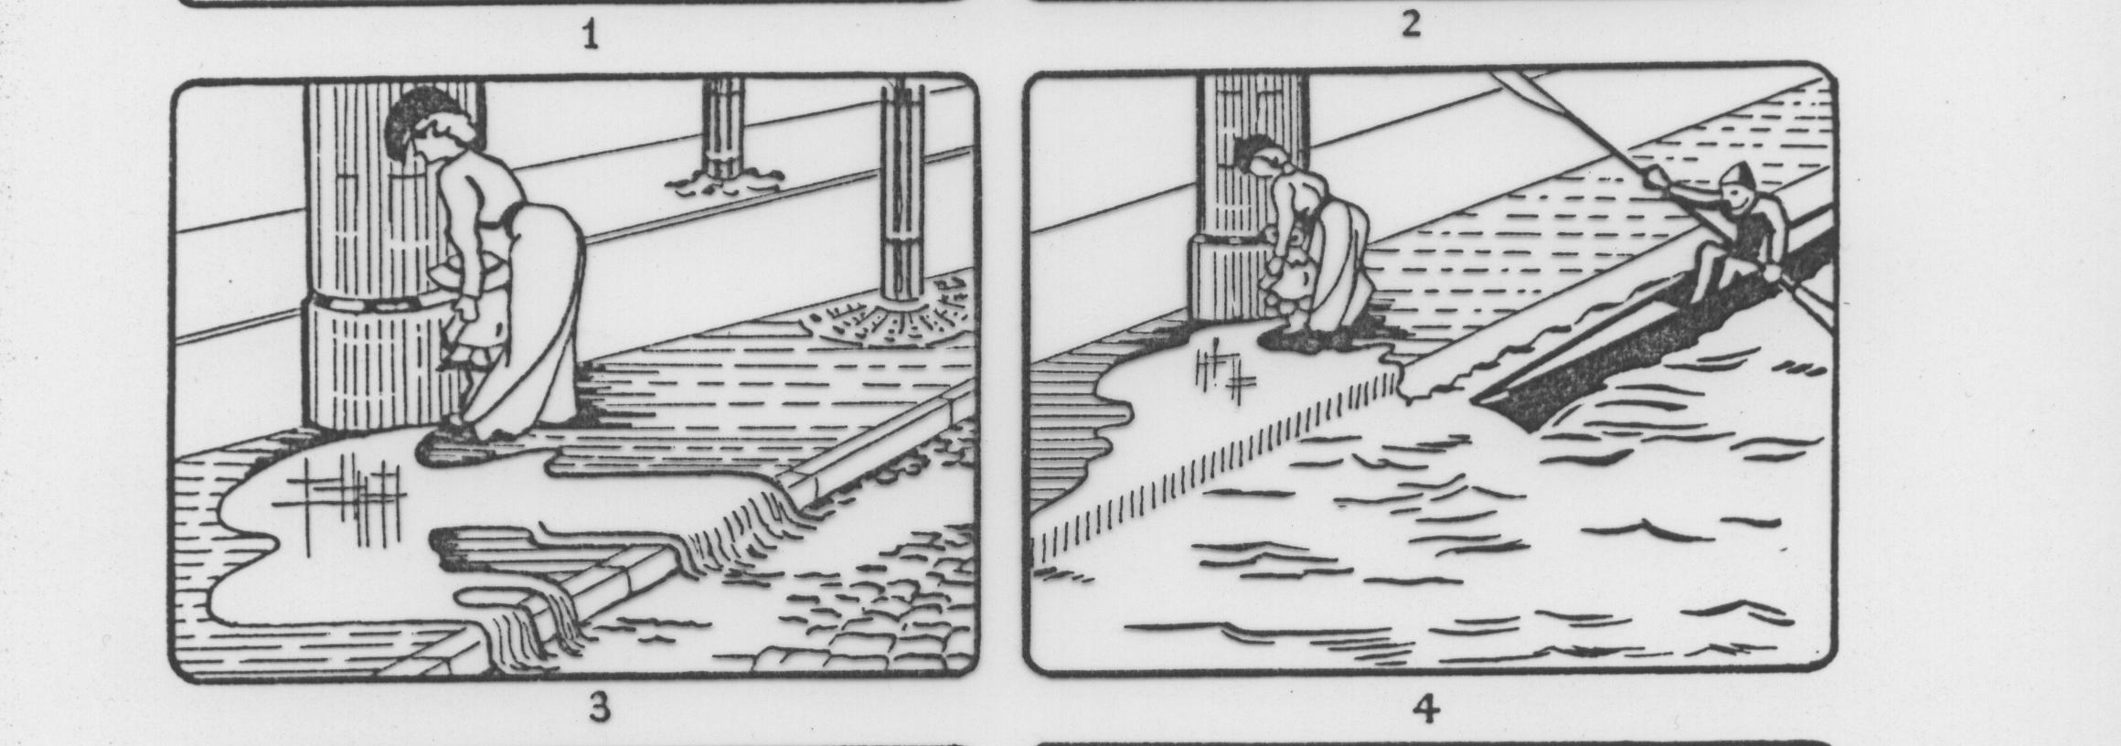

Slide 17
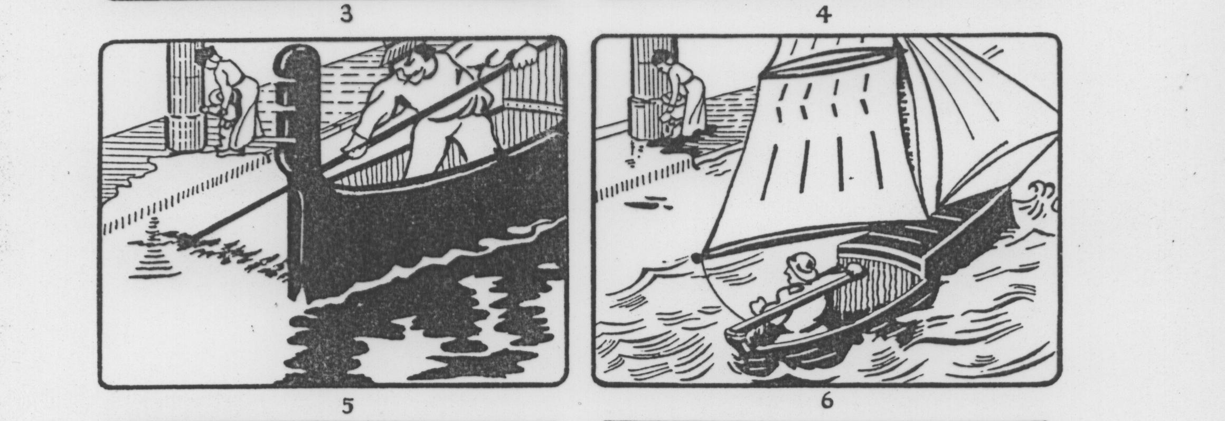

Slide 18
